Slide 1
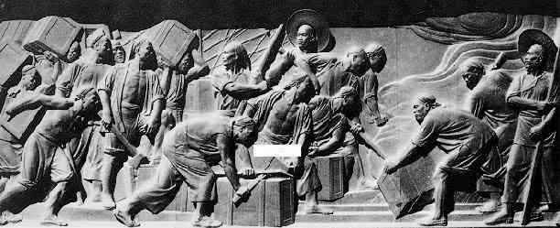
第七课《 我们的民族精神 》
永恒的中华民族精神

Slide 2
学习目标
1.中华文化与中华民族精神的关系
2.中华民族精神的内涵及作用
3.爱国主义内涵的具体性和历史性

Slide 3
民族精神
是一个民族在长期共同生活和社会实践基础上形成的优秀传统文化的结晶。
中华优秀传统文化
结晶
中华民族精神
关系？
分析：中华文化与中华民族精神有什么关系？
Notes:
用图表示即是。问：中华文化与中华民族的精神有什么关系？

Slide 4
一、中华民族之魂
1.中华民族精神与中华文化的关系
①中华文化的力量，集中体现为民族精神的力量。
②中华民族精神深深植根于绵延数千年的优秀文化传统之中。
Notes:
根据文化对社会的影响，中华文化会影响到中华民族的发展。这一课我们又知道了中华文化的力量集中体现为民族精神的力量。那么中华民族精神对中华民族起到怎样的作用呢？

Slide 5
中华民族
中华民族文化
根
魂
中华民族精神
深深植根于

Slide 6
一、中华民族之魂
“三精神”“一魂”“一火炬”
2.中华民族精神的作用：
A.是维系中华各族人民共同生活的精神纽带；
B.是支撑中华民族生存、发展的精神支柱；
C.是推动中华民族走向繁荣、强大的精神动力；
D.是中华民族之魂；
E.是中华民族永远的精神火炬。

Slide 7
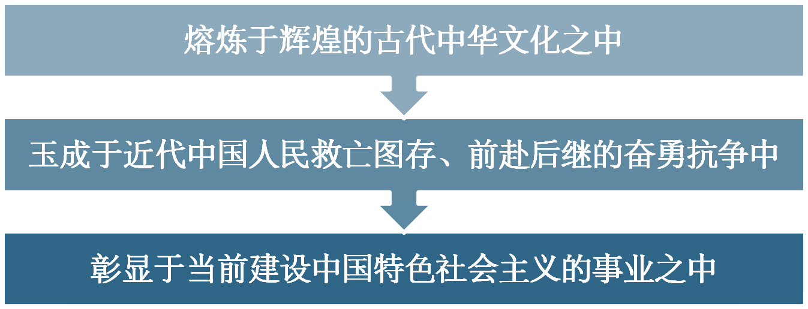
为什么中华民族精神永不泯灭？
形成于辉煌的古代中华文化之中
熔炼于近代中国人民救亡图存、前仆后继的奋勇抗争中
民族精神贯穿民族发展的全过程。

Slide 8

二、中华民族精神的基本内涵
我们的中华民族精神到底是什么？

Slide 9
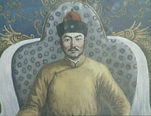
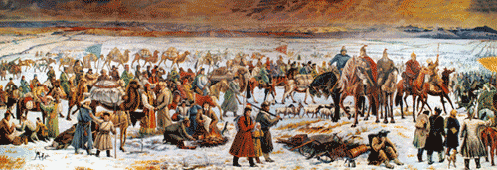



谁还没回家？
土尔扈特回归祖国
土尔扈特部起程时有17万人，短短几个月中，竟有一半人死于归途的战斗以及饥饿和疾病。为了实现回归祖国的夙愿，他们作出了巨大的牺牲。
“土尔扈特回归祖国” 所展示的是什么精神？

Slide 10

二、中华民族精神的基本内涵
1、团结统一
（1）团结统一精神的形成源于先民生存和发展的实践。
（2）中华民族团结统一精神在祖国发展的各个历史时期都迸发出强大的力量。

Slide 11
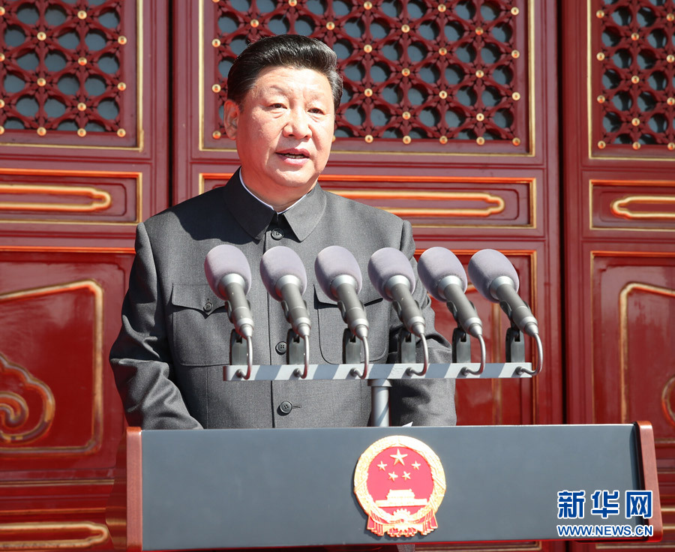
为了和平，中国将始终坚持走和平发展道路，坚决捍卫中国人民抗日战争和世界反法西斯战争胜利成果。
正义必胜！和平必胜！人民必胜！
习近平宣布，中国将裁减军队员额30万。

Slide 12
二、中华民族精神的基本内涵
2、爱好和平
（1）中华民族素来以热情好客、睦邻友好、崇尚交流著称于世，以“礼仪之邦”享誉于史。
（2）和平外交政策，走和平发展道路，为维护世界和平、促进共同发展作出了重要贡献。

Slide 13

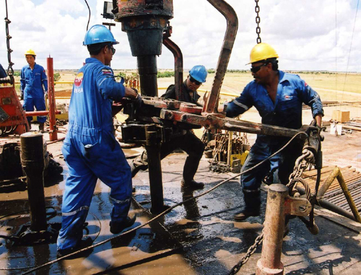

中华民族总体上是一个农业民族，其主体世代定居在中华大地上，根据气候、季节的变化从事农业生产。中华民族在辛勤劳作中，深深懂得一分耕耘一分收获，形成了勤劳质朴的品格。
吃苦耐劳、勤俭节约、艰苦朴素、不畏强暴、英勇顽强
“克勤于邦，克俭于家”，“业广唯勤”，“天道酬勤”
“不畏强敌”、“勇者不惧”
“勇于义而果于德，不以贫穷贵贱死生动其心”

Slide 14
二、中华民族精神的基本内涵
3、勤劳勇敢
（1）是中华民族的优良品格，正是这种精神，奠定了中华民族坚不可摧的立业根基；
（2）中国共产党人在自己长期的奋斗历程中将勤劳勇敢精神发扬光大，使艰苦奋斗成为中国共产党的优良传统和作风。

Slide 15
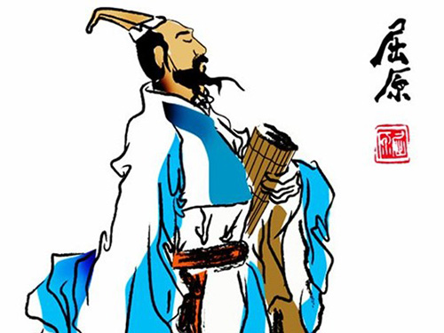
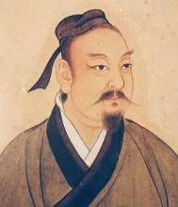
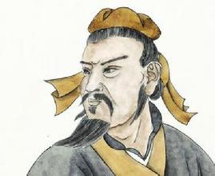
屈原
左丘明
孙膑
屈原放逐,乃赋离骚;左丘失明,厥有国语;孙子膑脚,兵法修列;
——出自司马迁《报任安书》。

Slide 16
二、中华民族精神的基本内涵
4、自强不息
在历代中国人民的创业实践中，自强不息精神逐渐积淀为中华民族的内在气质，成为鞭策中华儿女不断开拓进取的永恒的精神力量。

Slide 17
【知识连线】
请将下列民族精神和相关的名言警句连起来
团结统一
爱好和平
勤劳勇敢
自强不息
天行健，君子以自强不息、自古男儿当自强
定于一、尚同一、一天下
和为贵、与人为善、亲仁善邻，国之宝也
克勤于邦，克俭于家、不入虎穴，不得虎子

Slide 18



团结统一
爱国主义
爱好和平
自强不息
核 心
勤劳勇敢

Slide 19

三、永远高扬爱国主义的旗帜
今天我们应该用怎样的行动来“爱国”？

Slide 20
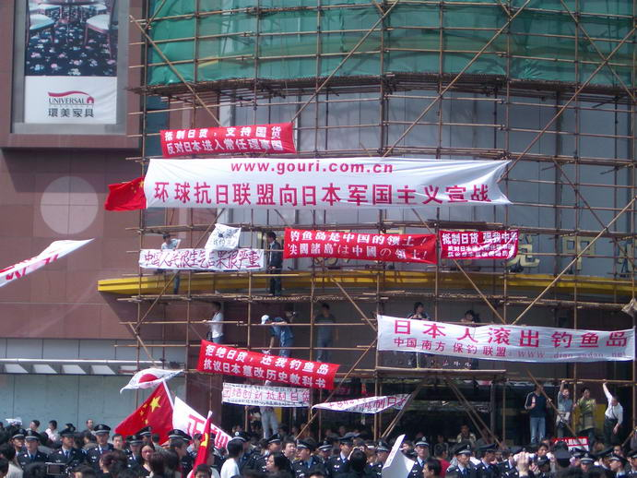
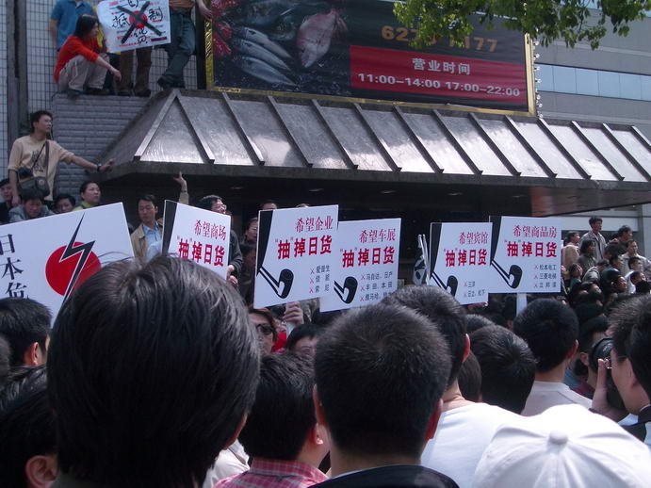
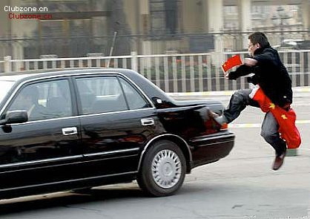
思考：下面的行为都是爱国主义的表现吗？

Slide 21
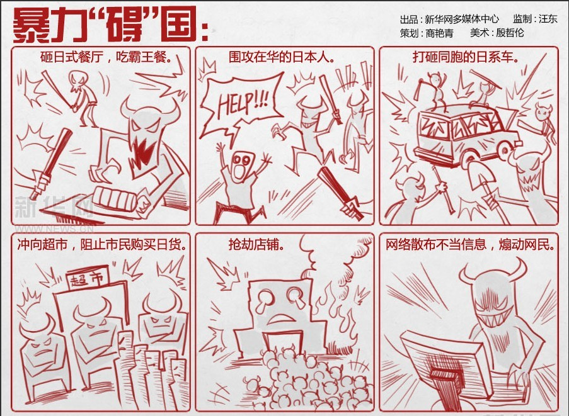


Slide 22

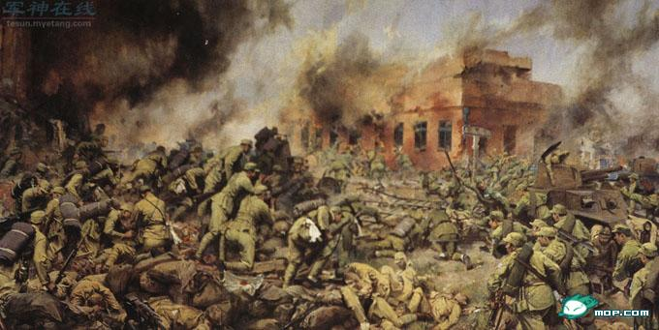
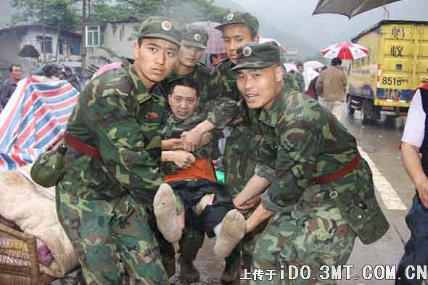
八路军奋勇杀敌
两幅图体现了什么样的共同主题？又有什么不同？
解放军抗震救灾

Slide 23
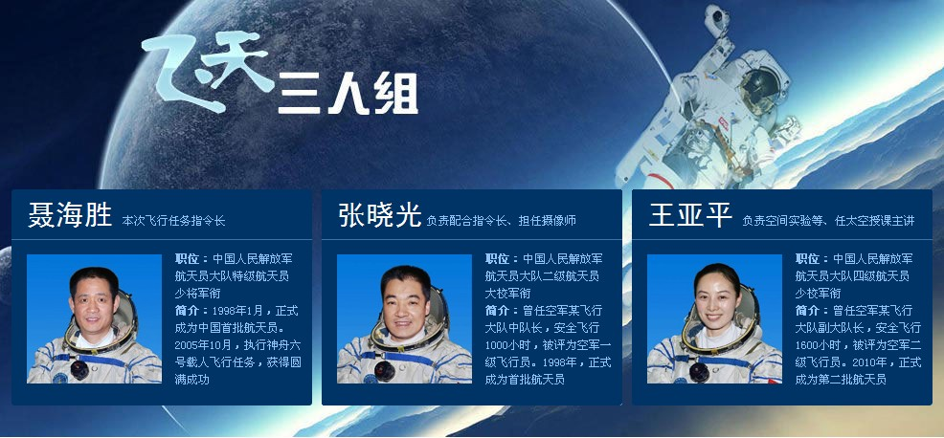
新时代的爱国精神
“航天精神”——特别能吃苦，特别能战斗，
特别能攻关，特别能奉献。

Slide 24
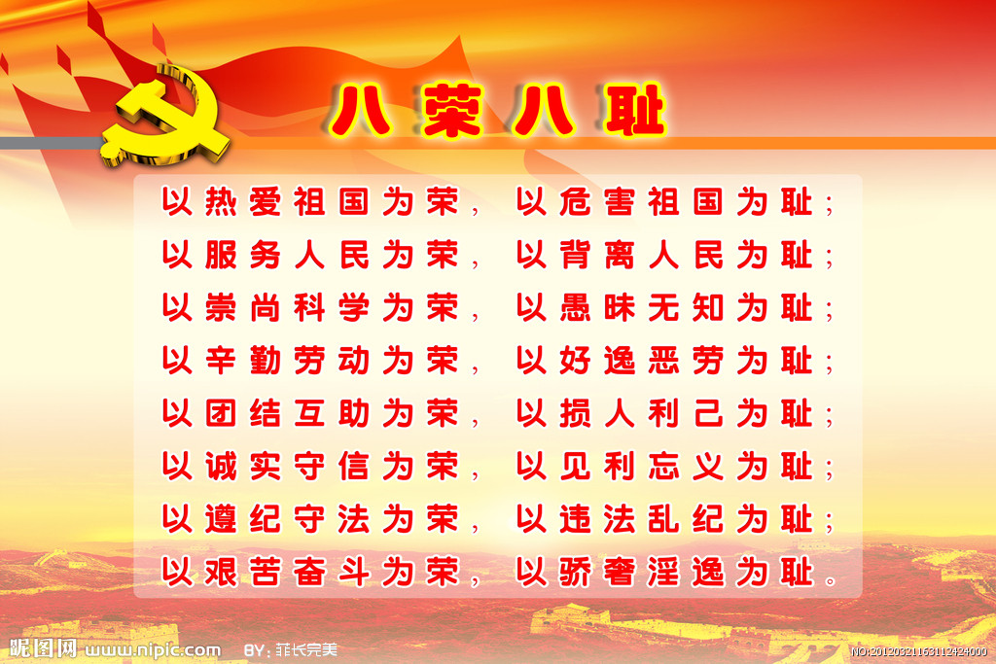

Slide 25
三、永远高扬爱国主义的旗帜
爱国主义是具体的
A.不同时期爱国主义有共同要求，也有不同的具体内涵。
B.新时期爱国主义的主题：
在当代中国，爱国与爱社会主义本质上是一致的。建设中国特色社会主义，拥护祖国统一，是新时期爱国主义的主题。

Slide 26

三、永远高扬爱国主义的旗帜
中华民族精神，以爱国主义为核心，展示了中华民族的整体风貌和精神特征，凝结了中华民族共同的价值追求，是中华民族永远的精神火炬。

Slide 27
维系中华各族人民共同生活的①
支撑中华民族生存、发展的②
推动中华民族走向繁荣、强大的③
精神纽带
中华民族之魂
精神支柱
中华民族精神的地位
永恒的中华民族精神
精神动力
中华民族永远的精神火炬
爱国主义
④ 是中华民族精神的核心
⑤
⑥
⑦ 是我们的立业根基
⑧ 是不断开拓进取的永恒的精神力量
中华民族精神的基本内涵
团结统一
爱好和平
勤劳勇敢
自强不息
爱国主义不是抽象
的，而是具体的
新时期爱国主义的主题是
发展中国特色社会主义，拥护祖国统一

Slide 28

1.《论语》《孟子》《韩非子》以及四大名著，鲁迅的《狂人日记》，矛盾的《白杨礼赞》，冰心的《寄小读者》等都凝聚着民族精神，只要我们认真阅读，都能感受到民族精神的熏陶。这说明( )
A．只要大力创造优秀的文化作品，就能弘扬民族精神
B．民族精神深深植根于中华优秀传统文化之中
C．所有文化作品中都凝聚着中华民族精神
D．民族精神的力量集中表现为中华文化的力量
B

Slide 29
2.在中国格言的海洋里，有两个意义相近的古老成语：“四海之内皆兄弟”(子夏)，“四海之内若一家”(荀子)。这主要体现了中华民族( )
A．不畏强暴、英勇顽强的优良品格
B．开拓进取、自强不息的拼搏精神
C．注重团结、呼唤统一的民族精神
D．礼仪为本、诚实守信的传统美德
C

Slide 30
3．近年来，各地涌现了许多“最美”典型，他们虽然很平凡，但能唤醒我们对善与美的无比渴望。我们看到了人间的大善与大美，我们感受到了社会的正义与正能量，是因为他们身上的一种精神，那就是伟大的中华民族精神。这告诉我们中华民族精神( )
①彰显于发展中国特色社会主义的事业中
②可以直接转化为强大的物质力量
③是支撑中华民族生存、发展的精神支柱
④是新时期爱国主义的主题
A．①③ B．②④ C．②③ D．①④
A

Slide 31
4.鸦片战争后，林则徐的学生冯桂芬提出“若要雪耻，莫如自强”的口号；康有为在《公车上书》中，以《易传》的刚健、有为等原则，作为“变法”的理论依据；中国共产党人则以“愚公移山”的精神，带领人民推翻了“三座大山”。这些体现了( )
①史书典籍是中华文化一脉相承的见证
②中华文化是实现强国梦想的指导思想
③自强不息精神激励着中华儿女不断进取
④爱国主义贯穿在中国人民救亡图存的艰苦斗争中
A．①② B．①④ C．②③ D．③④
D

Slide 32
5.儒家思想深入人心，深刻影响两岸的风土人情、行为方式和道德取向。同说汉语，同写汉字，读一本历史，抚一张古琴。文化象氧气，融化在血液中，使两岸人民在精神上融为一体而不可分割。这表明( )
①中华文化是联结两岸人民的精神纽带
②两岸人民有着共同的文化认同感和归属感
③爱祖国与爱社会主义本质上是一致的
④民族精神是中华传统文化的核心和精髓
A．①② B．③④ C．①③ D．②④
A

